Slide 1



酶法工艺绿色环保创新应用
单 位： 华北制药华民药业有限责任公司
汇报人：张建丽

Slide 2


1
立项背景与总体思路
汇 报 提 纲
2
2
主要技术内容及创新点
主要技术内容及创新点
3
技术指标与知识产权
4
应用效益与促进行业进步

Slide 3
01
立项背景与总体思路
（一） 立项背景
（二） 成果解决的问题
（三） 项目实施总体技术框架

Slide 4




（一） 立项背景
市场需求
可持续产品需求增长
提高生产效率
随着全球环境问题的加剧，减少工业污染和降低碳排放成为各国的共同目标。传统化学工艺往往伴随着大量废物和污染物的产生，酶法工艺因其绿色环保的特点受到越来越多的关注。
各国政府和国际组织纷纷出台更加严格的环保法规和政策，鼓励企业采用可持续和环保的生产技术。酶法工艺作为清洁生产的重要手段，符合政策导向，具备良好的发展前景。

Slide 5
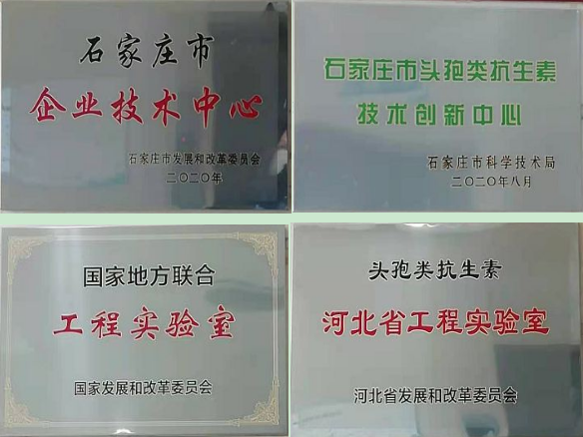
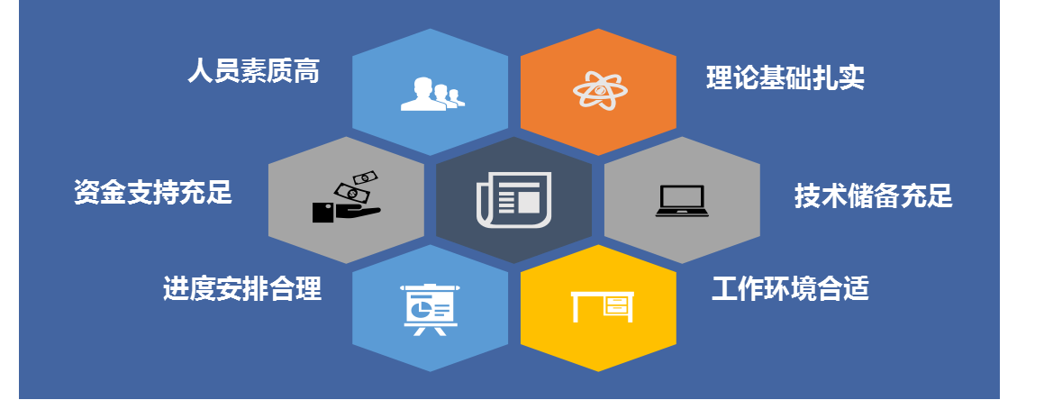
（一） 立项背景
公司发展需求及可行性条件
通过技术开发和快速产业化实施，酶法工艺，在同行业技术开发中起到促进和带动作用，为头孢菌素原料药生产行业注入新的活力；整体技术达到国际领先水平。

Slide 6

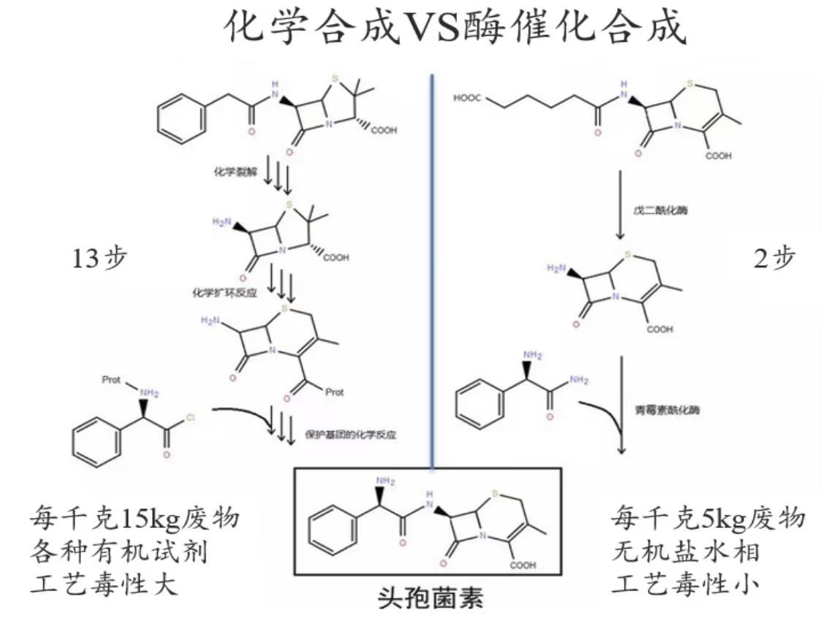
（二） 成果解决的问题
“节能减排”问题
酶法工艺成功应用于工业化生产，减少了化学原料，简化了合成工艺，提高了产品质量、降低生产成本、达到了节能降耗减排的目的，并且提升了下游客户对产品的适用性。

Slide 7
（三） 项目实施总体技术框架
头孢原料药酶法工艺技术开发总体技术框架
研究平台搭建
工艺方法研发应用
基于现有设备、人员及技术力量
固固液合成反应
技术可行性分析
单批连续结晶法
酶法工艺开发
基于酶催化原理
母液的酶法回收
解决问题的
总体思路
技术措施
实施目标
酶催化反应
节能减排

Slide 8
02
主要技术内容及创新点
（一） 主要技术内容
（二） 主要技术创新点

Slide 9
（一） 主要技术内容
三大创新点
1、固固液合成反应 2、单批连续结晶法 3、母液的酶法回收
料液
酸/碱
产品母液
酶
结晶罐
酶
水
原料
母核
固固液合成反应
单批连续结晶法
母液的酶法回收

Slide 10
（二） 主要技术创新点
创新点1--固固液合成反应
酶法合成工艺仅需将水、起始物料和酰化酶投入同一反应罐内，控制温度进行反应，操作简化，能耗低。以头孢羟氨苄为例，重复试验，确定酶的种类选取，最终确定方案1为最佳方案。
不同种类的酶对合成转化率影响统计表
试验 | 酶型号 | 投料量/g | 反应时间/min | 7-ADCA残留%
方案1 | 酶A | 20 | 90 | 1.39
方案2 | 酶B | 20 | 120 | 2.0
方案3 | 酶C | 20 | 120 | 6.58

Slide 11
（二） 主要技术创新点
创新点1--固固液合成反应
温度过高过低都会对青霉素酰化酶的活性有极大的影响，因此在酶法工艺合成反应中控制好温度至关重要。以头孢羟氨苄为例重复试验，确定最佳反应温度，通过对比确定方案2为最佳方案。
不同合成温度对合成转化率影响统计表
试验 | 投料量/g | 反应温度/℃ | 反应时间/min | 7-ADCA残留%
方案1 | 20 | A℃ | 90 | 6.81
方案2 | 20 | B℃ | 90 | 1.34
方案3 | 20 | C℃ | 90 | 2.85
方案4 | 20 | D℃ | 90 | 6.54

Slide 12
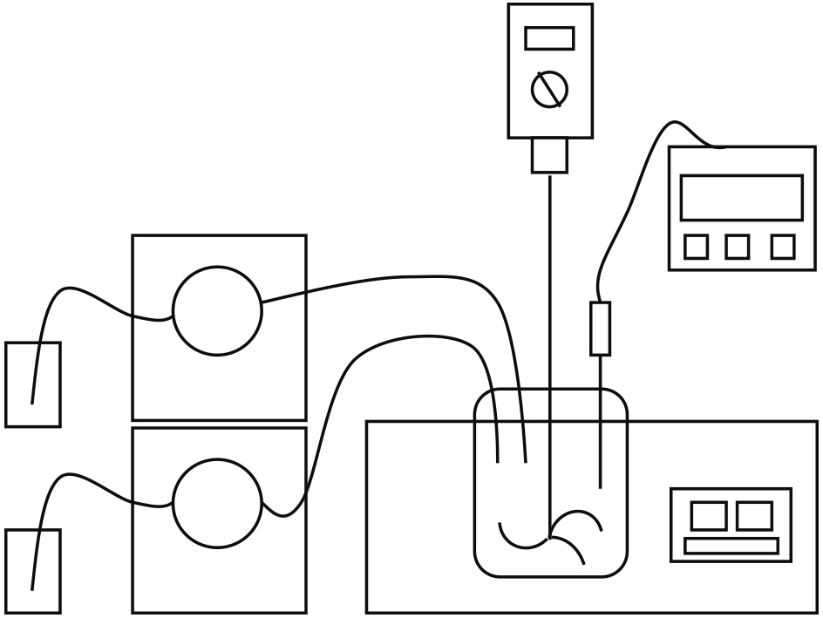
（二） 主要技术创新点
创新点2--单批连续结晶法
单批连续结晶法只需将结晶罐内pH控制稳定，再将料液连续加入结晶罐内，产品稳定析出。舍弃了化学法复盐制备及转晶操作步骤，提升了产品质量，缩短工时16h，每班节省2人，同时降低了能源消耗。
搅拌器
酸度计
蠕动泵
结晶器
恒温水浴
蠕动泵

Slide 13
（二） 主要技术创新点
创新点2--单批连续结晶法
温度和pH对结晶过程中粒度的影响极大，进而影响产品的质量。因此，将一组结晶液平均分成三份，分别考察不同温度和pH体系下结晶，对产品质量的影响，确定结晶温度和pH，得到最佳方案。
不同结晶温度下对产品质量的影响汇总数据
不同结晶pH下对产品质量的影响汇总数据
结晶试验 | 结晶温度 ℃ | 产品纯度 %
方案1 | A℃ | 99.2
方案2 | B℃ | 99.7
方案3 | C℃ | 99.6
结晶试验 | 结晶pH | 产品纯度 %
方案1 | A~B | 98.8
方案2 | B~C | 99.2
方案3 | C~D | 99.8
方案4 | D~E | 99.6

Slide 14
（二） 主要技术创新点
创新点3--母液的酶法回收
化学法的母液回收产品收率低，杂质高；酶法工艺水解并提取母核，循环利用，提升收率和产品质量，降低成本。水解温度直接影响酶的活性，进而影响转化率，团队对不同温度进行考察，确定最适水解温度，得到最佳方案。
不同温度对水解转化率的影响实验数据统计
试验 | 投料量 （g） | 水解温度 ℃ | 头孢羟氨苄 残留%
方案1 | 20 | A℃ | 5.62
方案2 | 20 | B℃ | 1.34
方案3 | 20 | C℃ | 1.22
方案4 | 20 | D℃ | 3.01

Slide 15
（三） 主要技术创新点
创新点3--母液的酶法回收
pH的变化对酶的活性有较大影响，只有在最适pH条件下，酶才会表现出最高催化活力，团队对不同pH进行转化率的考察，确定最适水解pH，得到最佳方案。
不同pH对水解转化率的影响实验数据统计
试验 | 投料量 （g） | 反应pH | 反应时间 | 头孢羟氨苄 残留≤1.5%
方案1 | 20 | A | 180 | 3.12
方案2 | 20 | B | 180 | 1.40
方案3 | 20 | C | 180 | 1.32
方案4 | 20 | D | 180 | 2.85

Slide 16
03
技术指标与知识产权
（一） 指标的先进性
（二） 授权专利及论文
（三） 获成果奖励

Slide 17
（一） 指标的先进性
本成果成功应用于头孢羟氨苄生产
酶法和化学法头孢羟氨苄产品质量对比数据
1、相比于化学法，酶法工艺生产出的产品含量提高，单个未知杂质、其他总杂、聚合物含量均有降低，产品质量得到全面提升。
2、有毒有害化学原材料由10种减少为3种，结晶部分操作步骤由4步减为1步，工时缩短，降低生产成本。
3、头孢羟氨苄产品收率提升9%，母液废水COD大幅度降低，由原来 30000mg/l降低到100mg/l。
样品来源 | 酸碱度 | 含量 | 聚合物 | 7-ADCA | α-对羟基苯甘氨酸 | 单杂 | 杂质总和
内控标准 | 4.0～6.0 | ≥95.0% | —— | ≤0.7% | ≤0.7% | ≤0.1% | ≤2.5%
化学法1 | 5.1 | 99.3 | 0.09 | 0.02 | 0.02 | 0.05 | 0.05
化学法2 | 4.9 | 99.4 | 0.08 | 0.02 | 0.02 | 0.05 | 0.05
化学法3 | 4.9 | 99.1 | 0.10 | 0.02 | 0.02 | 0.05 | 0.05
酶法1 | 4.9 | 100.2 | 0.04 | 未检出 | 未检出 | 未检出 | 未检出
酶法2 | 5.2 | 100.3 | 0.03 | 未检出 | 未检出 | 未检出 | 未检出
酶法3 | 5.0 | 100.5 | 0.02 | 未检出 | 未检出 | 未检出 | 未检出

Slide 18
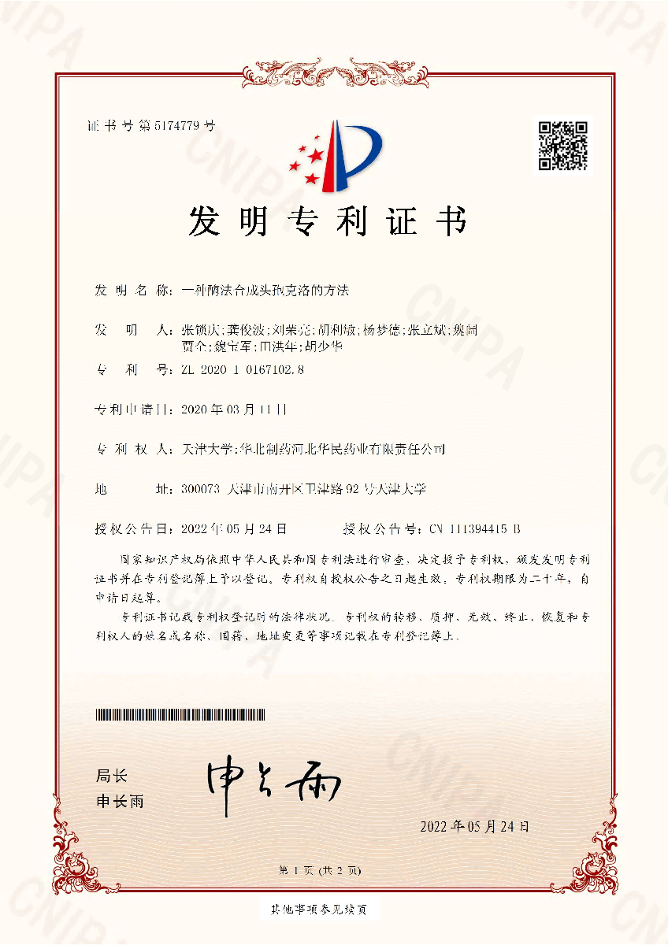
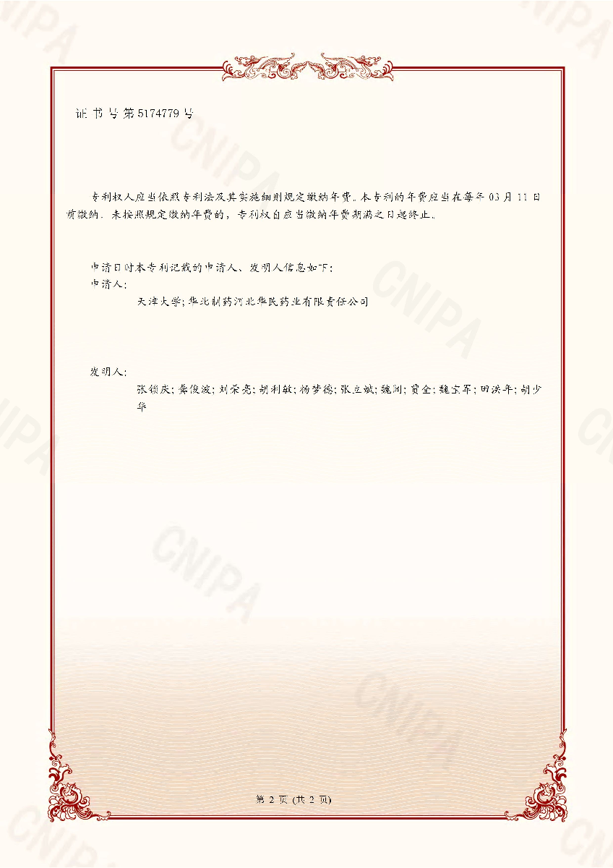
（二） 授权专利及论文
国家发明专利知识产权
序号 | 名称 | 专利号 | 授权日期
1 | 一种酶法合成头孢克洛的方法 | ZL202010167102.8 | 2022年05月24日

Slide 19
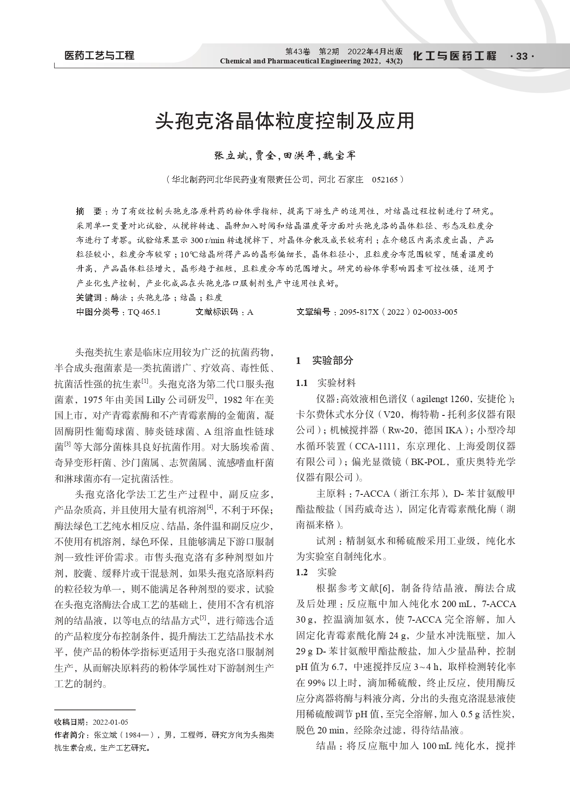
（二） 授权专利及论文
学术论文
序号 | 论文题目 | 发表期刊 | 水平 | 发表时间
1 | 头孢克洛晶体粒度控制及应用 | 化工与医药工程 | 核心 | 2022.04

Slide 20
04
应用效益与促进行业进步
（一） 应用和经济效益
（二） 社会效益
（三） 社会责任绩效

Slide 21

（一） 应用和经济效益
技术应用于头孢羟氨苄产生经济效益
头孢羟氨苄酶法合成工艺产生的经济效益主要通过生产时原辅料节降的成本体现，原化学法原辅料成本（原辅料价格按2023年价格计）为391.79元/每公斤，统计2021~2023年通过酶法工艺生产的原辅料成本，与原化学法进行对比，结合年产量，进行对比，发现酶法与化学法相比可以节降大量的成本。

Slide 22


（二） 社会效益
行业影响方面
品牌提升方面
新技术的产业化有效降低了生产成本，进一步提升产品质量，在同行业处于领先水平，为后续产品一致性评价工作开展奠定坚实基础，将会带动其他生产企业改进工艺。
。
能够更好的证明我们在和国内外同类型企业的竞争过程中能够保持快速前进的步伐，有利于进一步提升华民公司的企业形象。

Slide 23
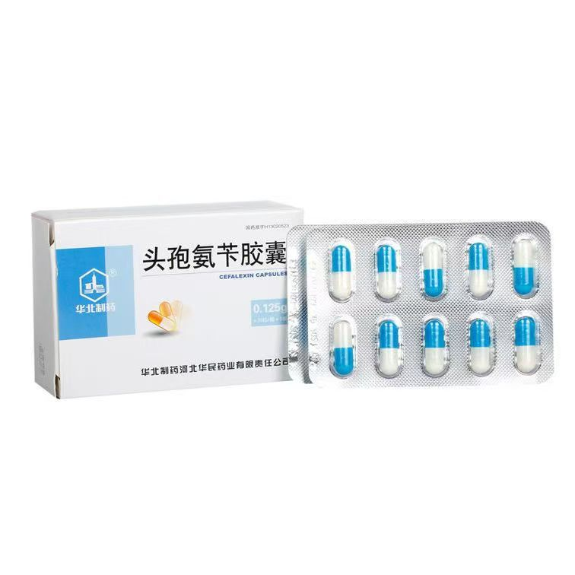
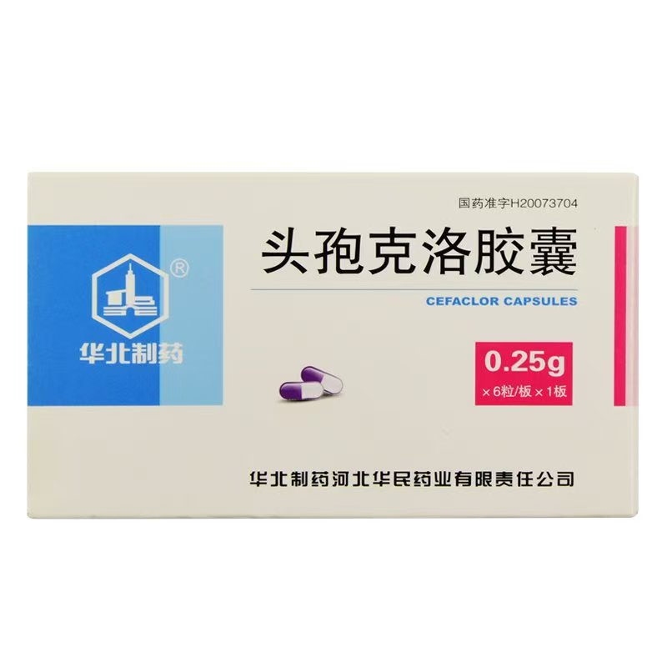

（二） 社会效益
技术推广
头孢原料药酶法工艺目前处于国内领先进水平，因此该研究成果在同行业具有非常重要的价值及推广意义，该技术已成功应用于头孢克洛等其他头孢品种。

Slide 24
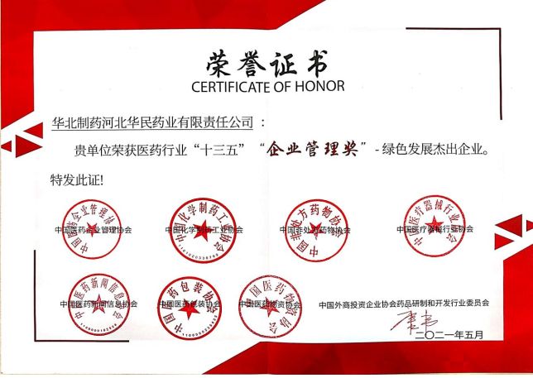
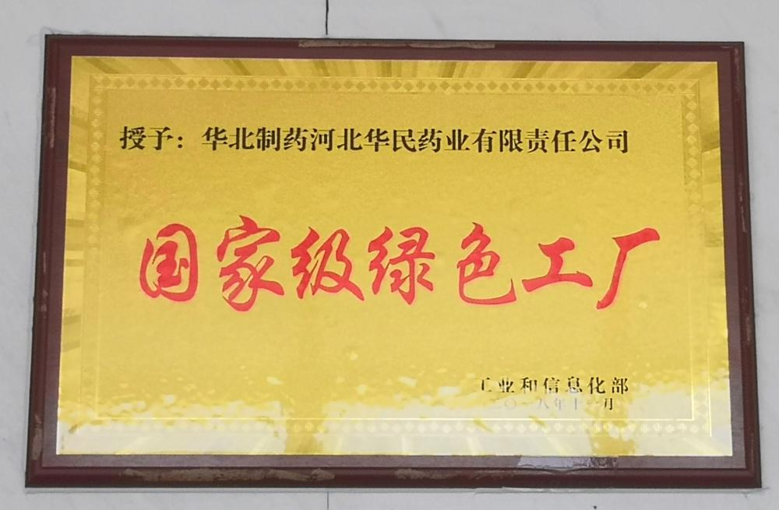
（三） 社会责任绩效
社会责任
坚决贯彻“依法合规、绿色发展、精益管理、持续改进”企业荣获国家级“绿色发展杰出企业”称号。华北制药秉承“人类健康至上，质量永远第一”的企业宗旨，致力于人类健康事业。

Slide 25
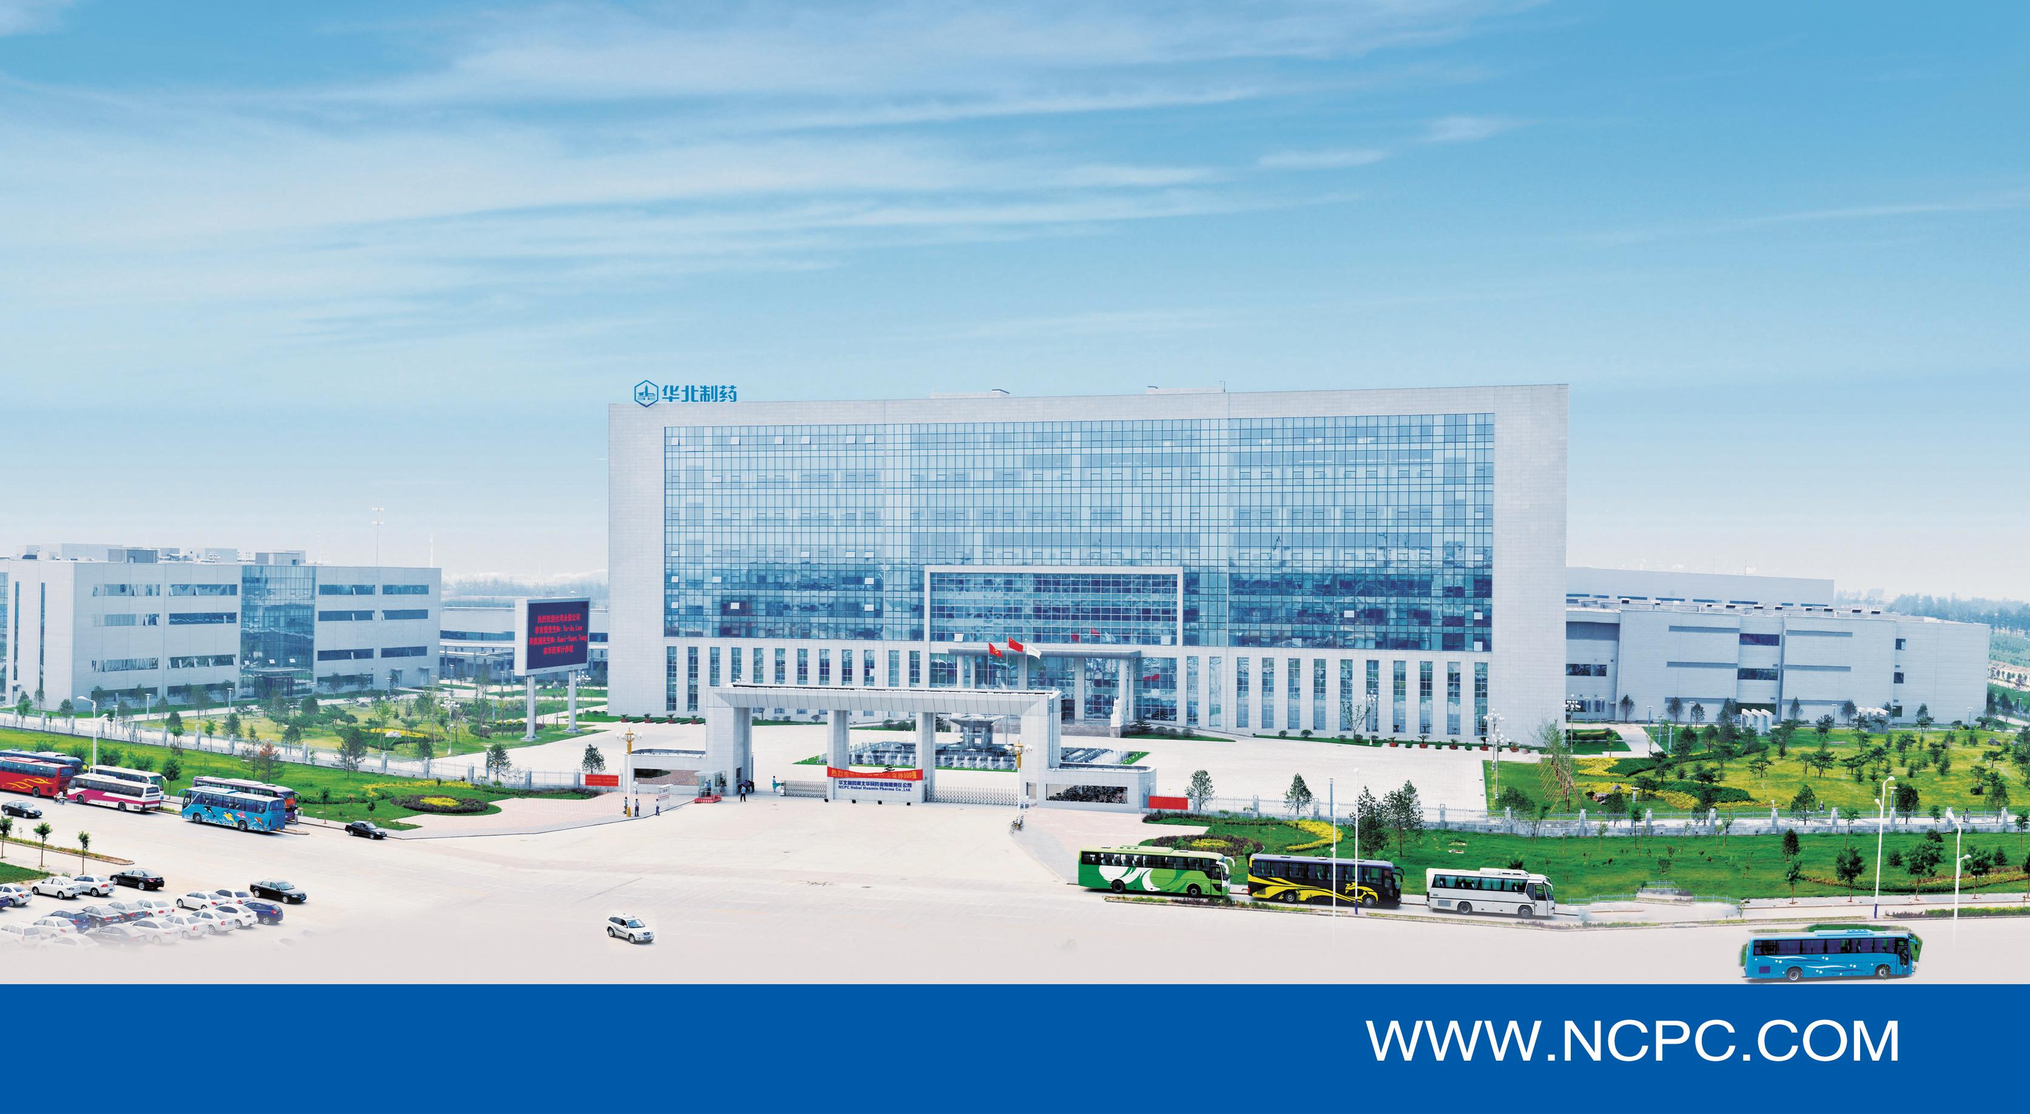
（三） 社会责任绩效
展望未来
降低环境污染
提高资源回收再利用
新质发展，创优争先

Slide 26


华北制药河北华民药业有限责任公司
河北省石家庄市经济技术开发区海南路98号 052165
电话：0311-88152805
传真：0311-88152805

